Slide 1
MapView & Geolocation

Slide 2
agenda for i dag
MapView
Location

Slide 3
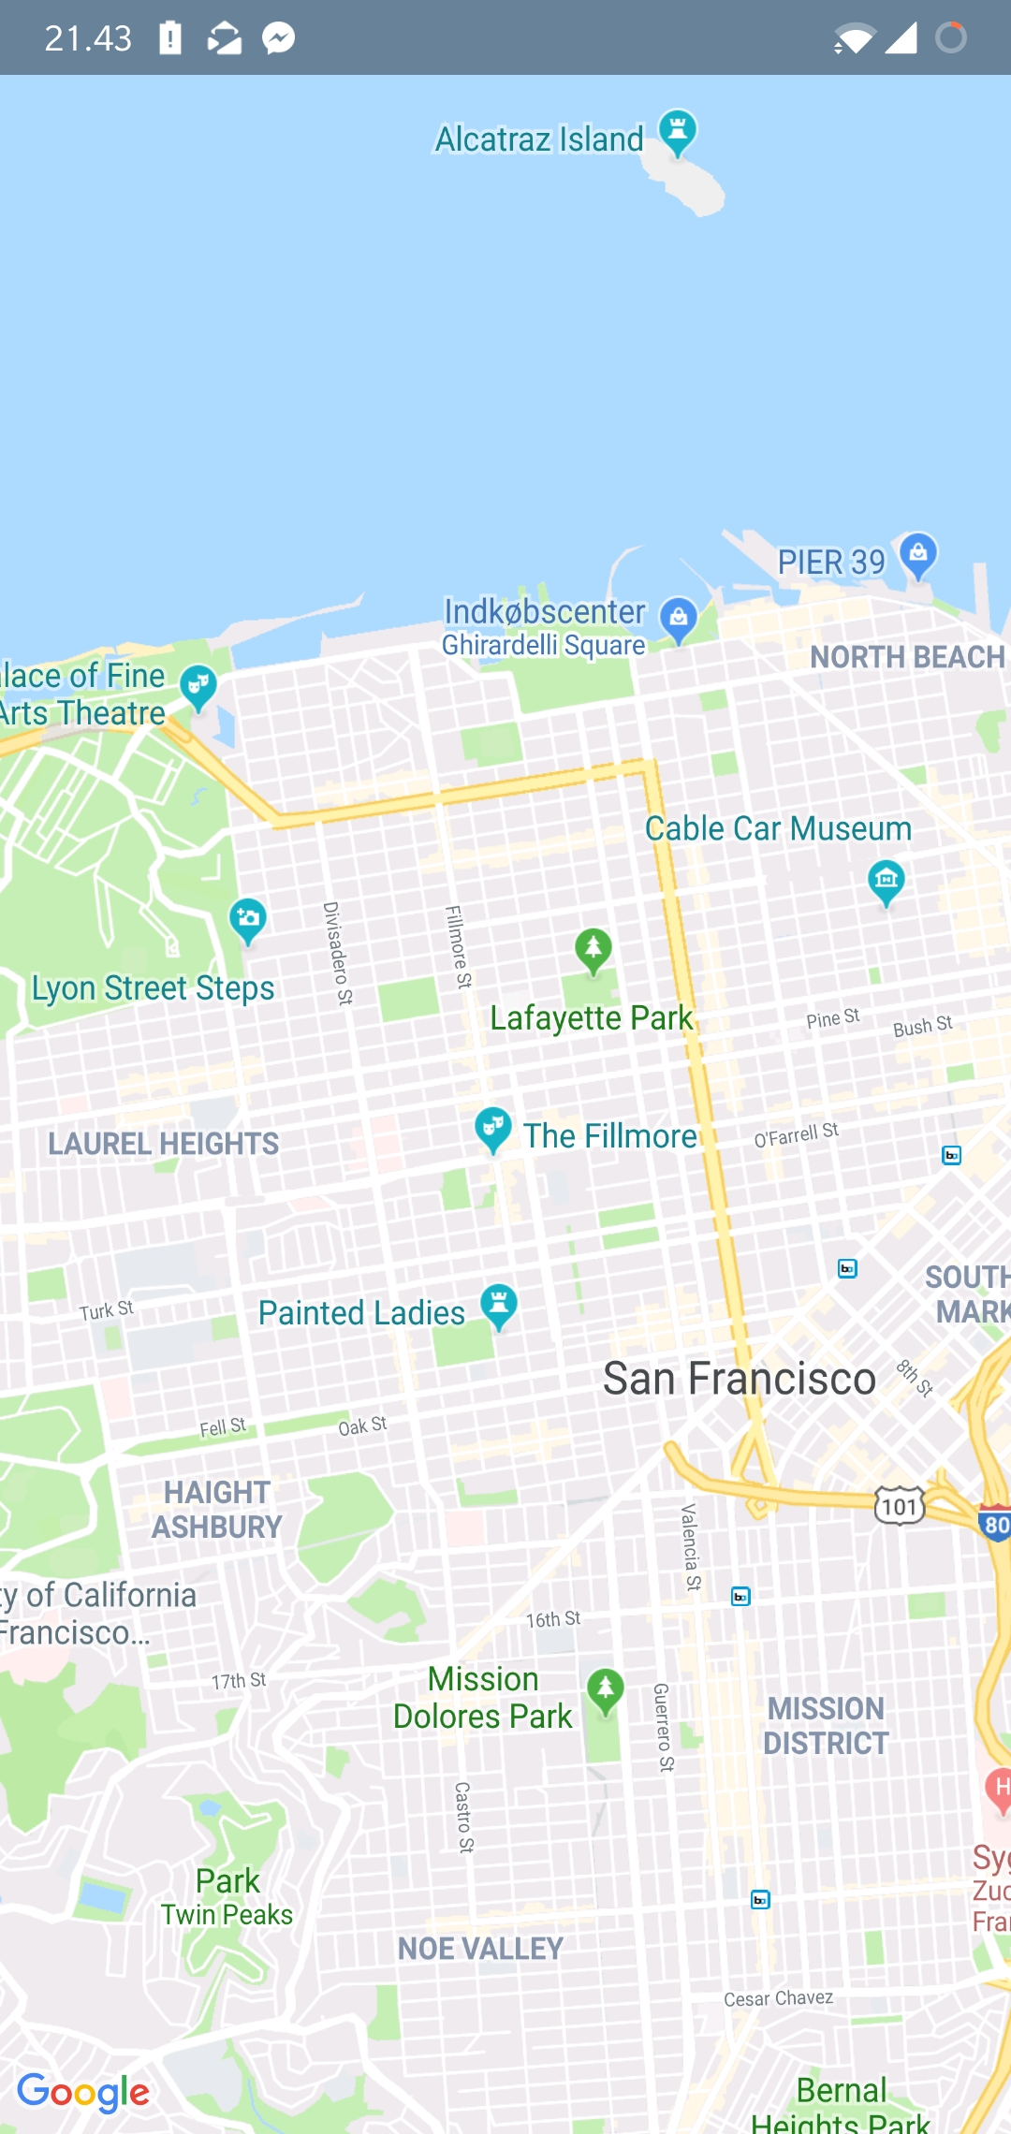
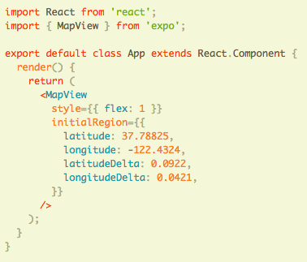
MapView
Library lavet af AirBnB
Ikke helt integreret i Expo endnu
Expo Doc
https://docs.expo.io/versions/v30.0.0/sdk/
Notes:
Fremhæv notifikationer

Slide 4
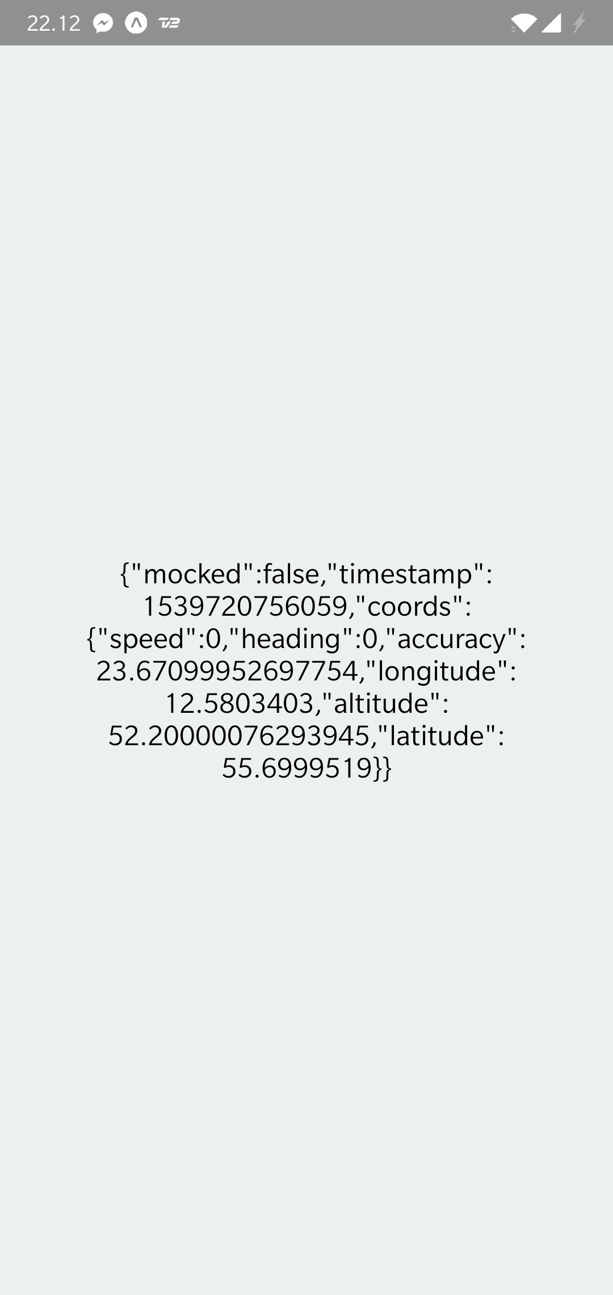
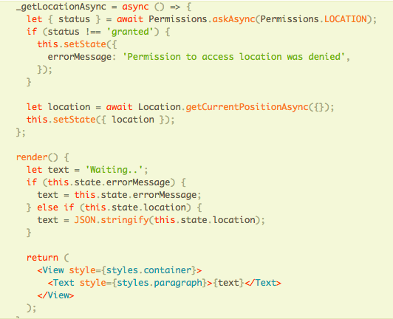
Location
Location.getCurrentPositionAsync()
https://docs.expo.io/versions/v30.0.0/sdk/location

Slide 5
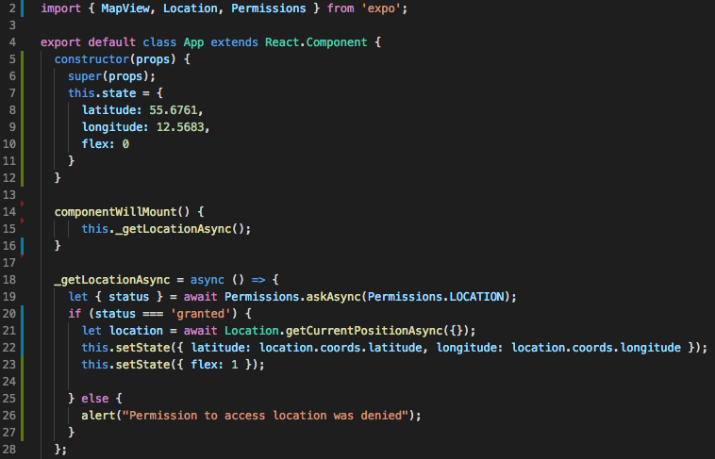
MapView & Location
Hotfix til næste slide

Slide 6
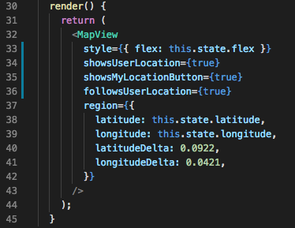
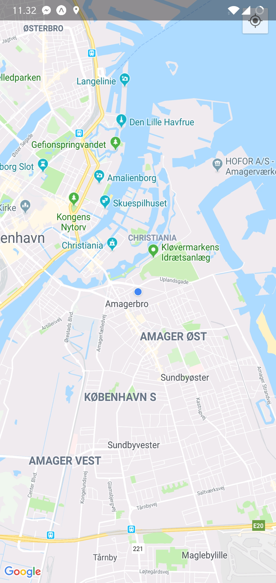
MapView & Location
Diskussion og hotfix løsning til problem

Slide 7
øvelser

